Slide 1
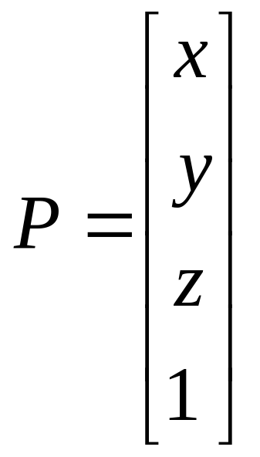
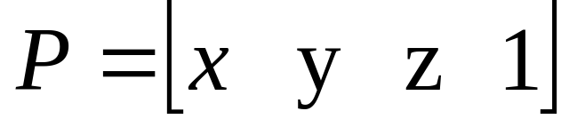
Transformações 3D
Num espaço 3D, a representação em coordenadas homogêneas envolve a utilização de vetores de dimensão 4.
vetor coluna vetor linha

Slide 2
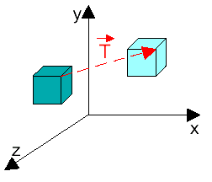
Transformações 3D
Translação
  Deslocamento dos objetos segundo um determinado vetor.

Slide 3
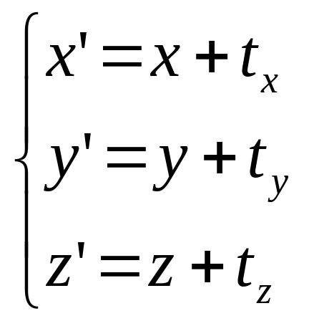
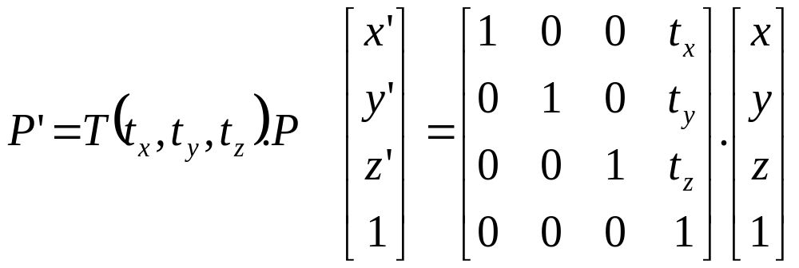
Translação
Adição a cada coordenada das distâncias de translação.

Slide 4
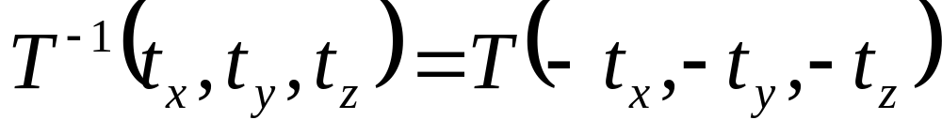
Translação
Propriedades
  Transformação inversa
  Composição de translações

Slide 5
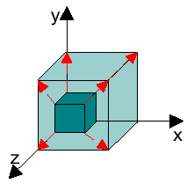
Alteração de escala
Alteração do tamanho de um objeto.

Slide 6
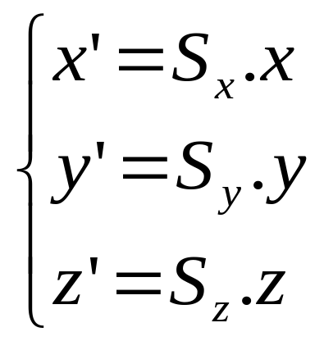
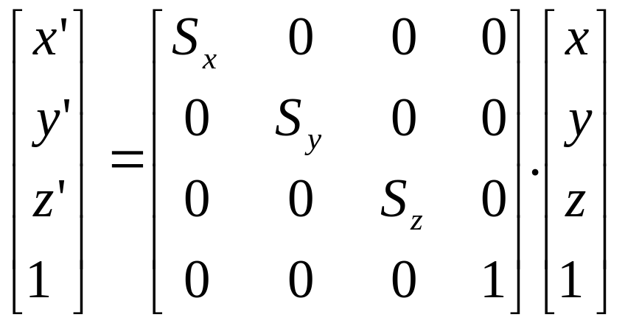
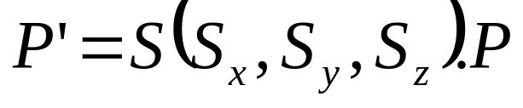
Alteração de escala
Multiplicação das coordenadas x, y e z por constantes

Slide 7
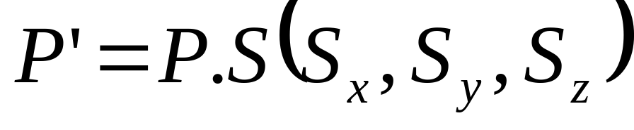
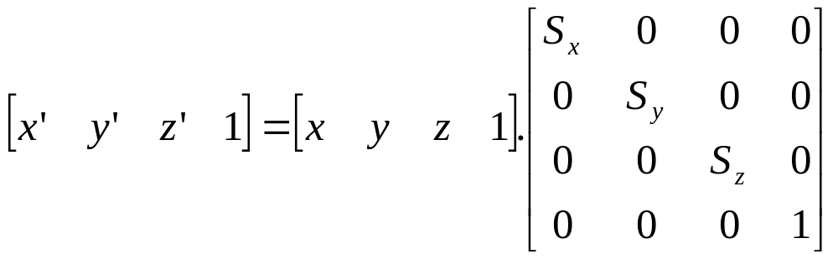
Alteração de escala

Slide 8
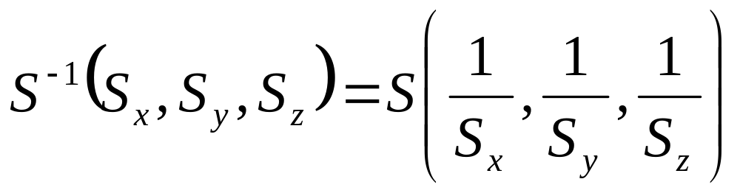
Alteração de escala
Propriedades
  Transformação inversa
  Composição de alterações de escala

Slide 9
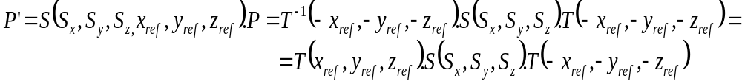
Alteração de escala em função de um ponto de referência
Translação do ponto de referência para a origem.
Alteração de escala.
Translação do ponto de referência da origem para a sua posição inicial.

Slide 10
Transformações 3D
Rotação
  Deslocamento circular de um objeto sobre um determinado eixo

Slide 11
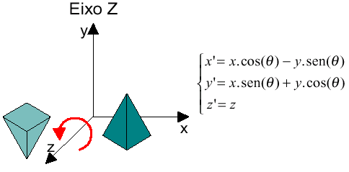
Rotação

Slide 12
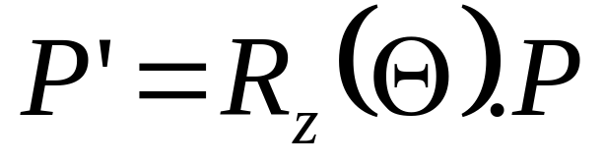
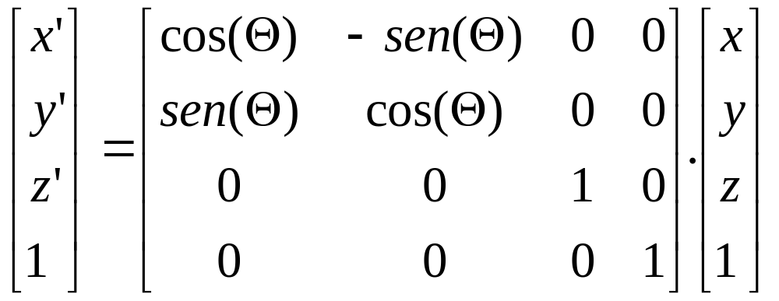
Rotação
Vetor coluna

Slide 13
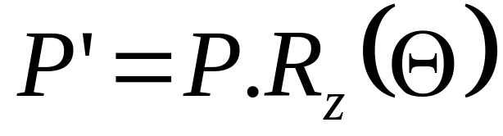
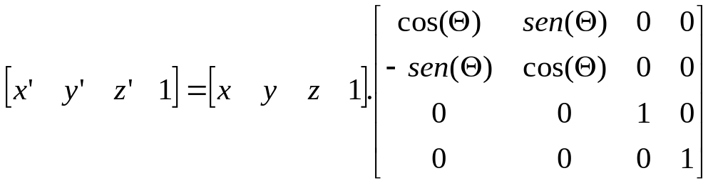
Rotação
Vetor linha

Slide 14
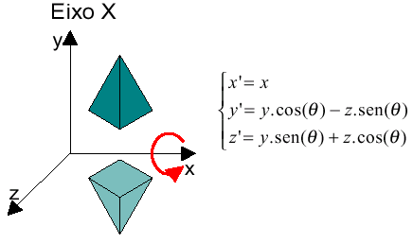
Rotação

Slide 15
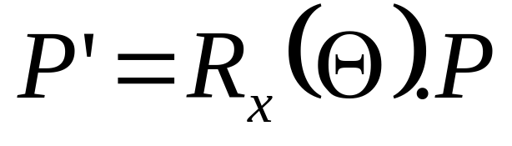
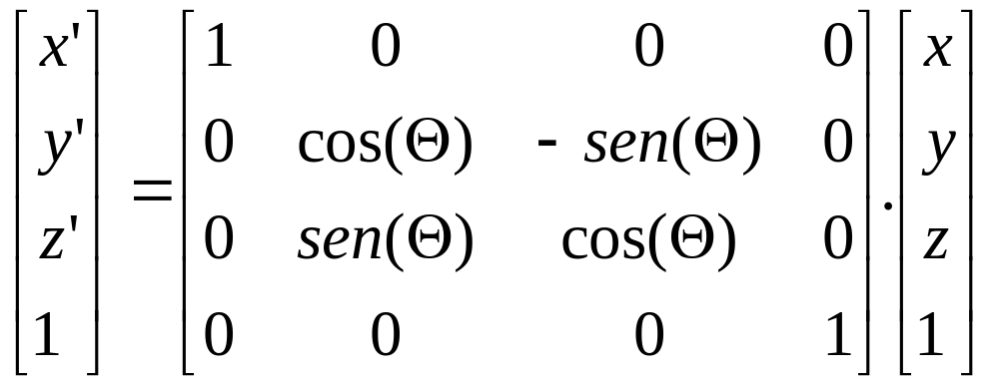
Rotação
Vetor coluna

Slide 16
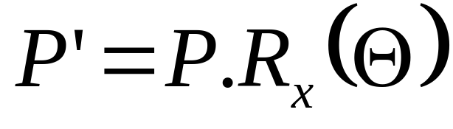
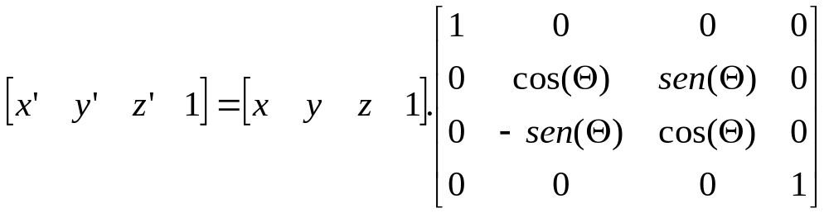
Rotação
Vetor linha

Slide 17
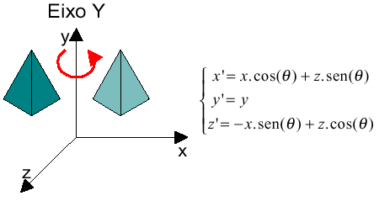
Rotação

Slide 18
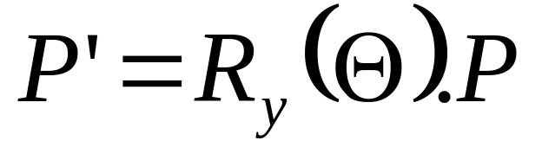
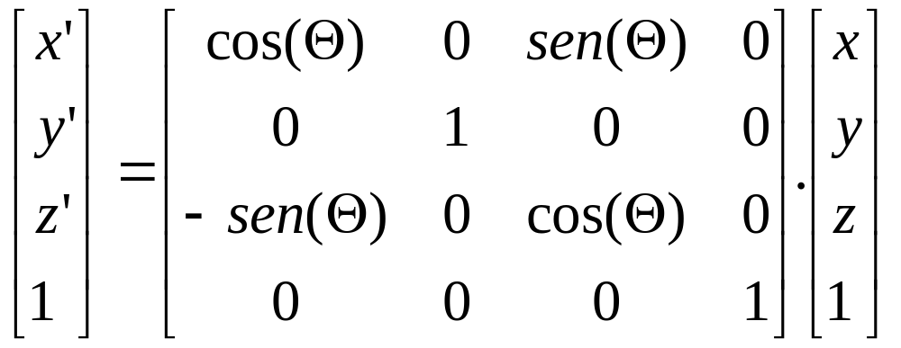
Rotação
Vetor coluna

Slide 19
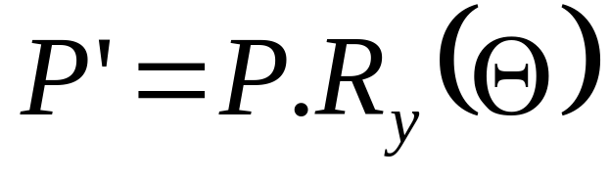
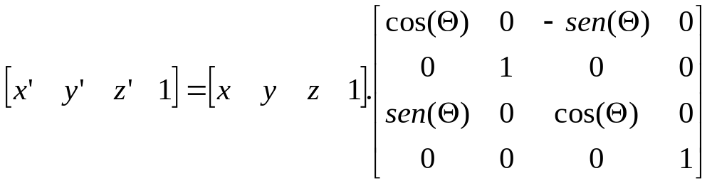
Rotação
Vetor linha

Slide 20
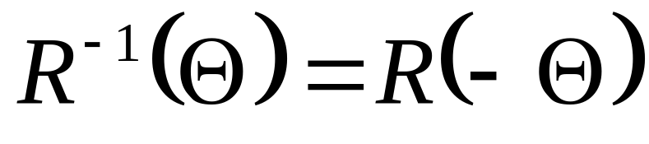
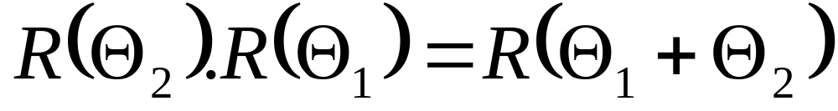
Rotação
Propriedades da rotação
  Transformação inversa
  Composição de rotações

Slide 21
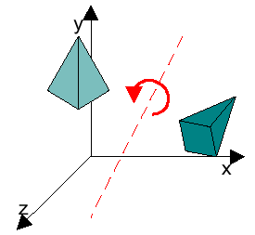
Rotação
Rotação em torno de um eixo arbitrário

Slide 22
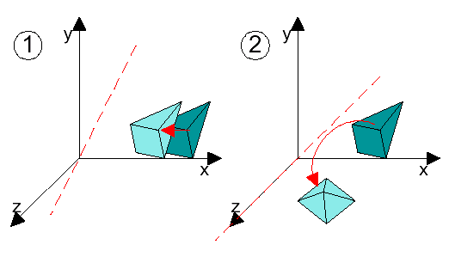
Rotação
Aplicar uma translação de forma a que o eixo passe pela origem do referencial.
Aplicar rotações de forma a que o eixo de rotação coincida com um dos eixos coordenados.

Slide 23
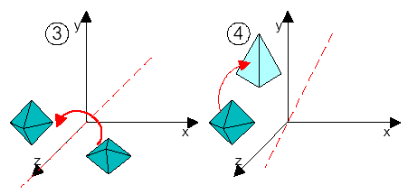
Rotação
3. Realizar a rotação desejada sobre o eixo coordenado escolhido.
4. Aplicar as rotações inversas para colocar o eixo na sua orientação original.

Slide 24
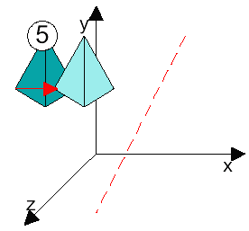
Rotação
5. Aplicar a translação inversa de forma a colocar o eixo na sua posição inicial.

Slide 25
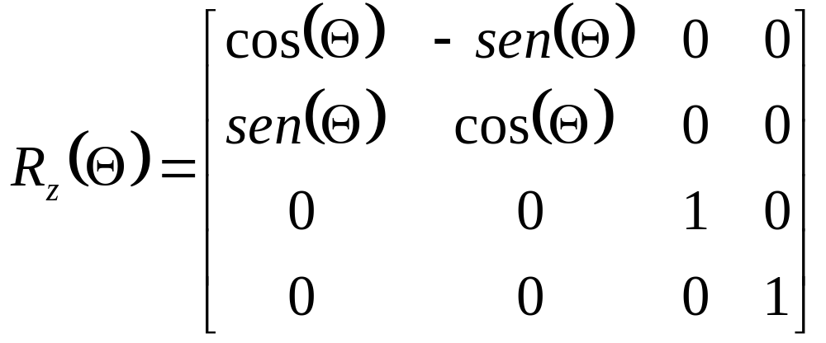
Rotação

Slide 26
Rotação
Rotação inversa
Translação inversa

Slide 27
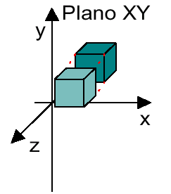
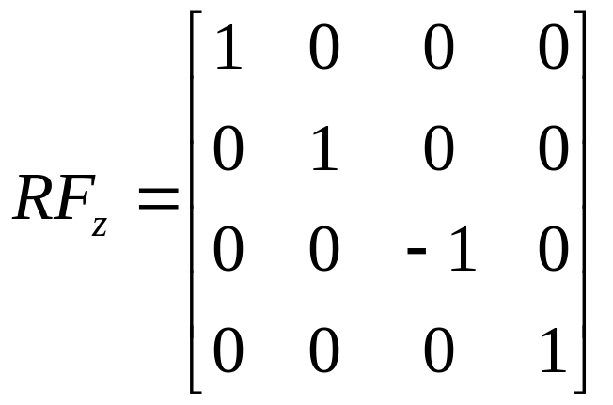
Reflexão
Produz uma imagem “espelhada” de um objeto em relação a um determinado plano.

Slide 28
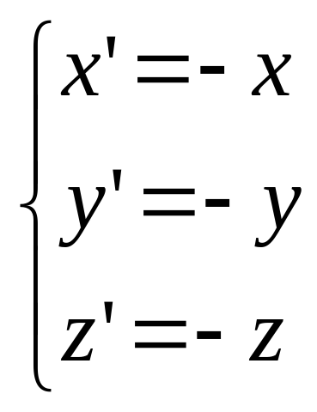
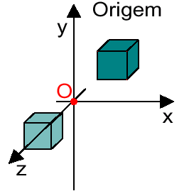
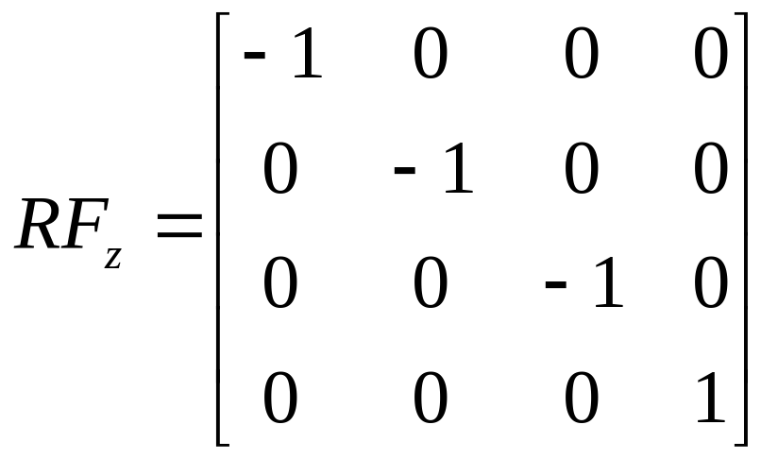
Reflexão

Slide 29
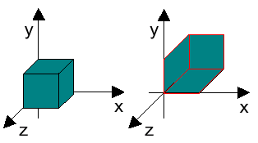
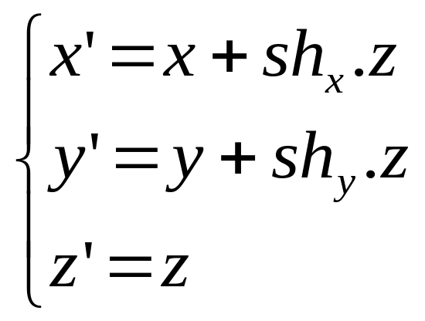
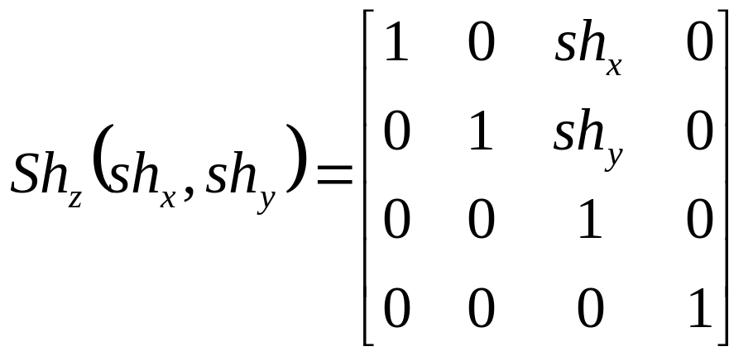
Shear
Causa a distorção de um determinado objeto segundo uma determinada direção.

Slide 30
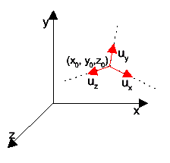
Transformações 3D
Transformações entre sistemas de coordenadas
  Frequentemente é necessário converter as coordenadas que descrevem objetos num determinado referencial para outro.

Slide 31
Transformações 3D
  Dado um novo sistema coordenado definido por:
    Um ponto origem.
    Um vetor unitário por eixo.
  Para se obter a matriz transformação
    Desloca-se o novo referencial de forma a coincidir com o antigo:

Slide 32
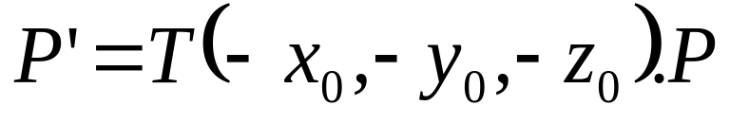
Transformações 3D
Translação para a origem:
Rotação do referencial:
  O produto das matrizes de rotação produz um resultado em que a sub-matriz (3x3) do canto superior esquerdo é constituída por três vetores linha (ou coluna) ortogonais.

Slide 33
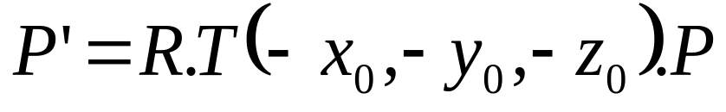
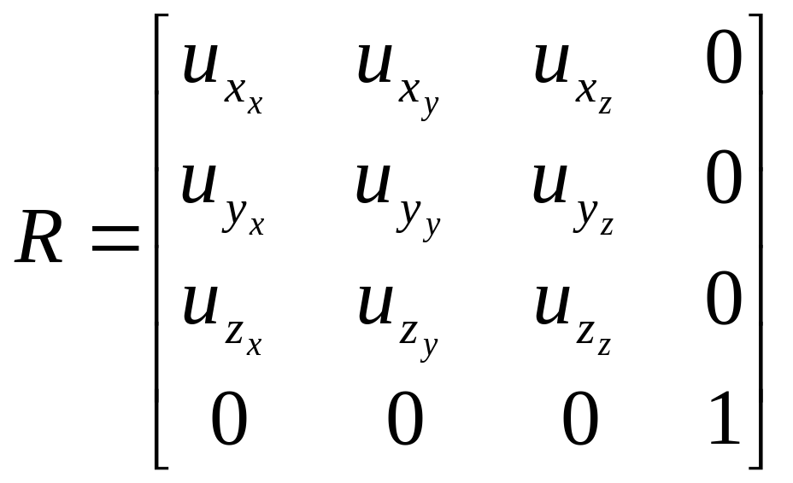
Transformações 3D
Utilizando os vetores unitários do novo referencial obtemos a matriz rotação R.

Slide 34
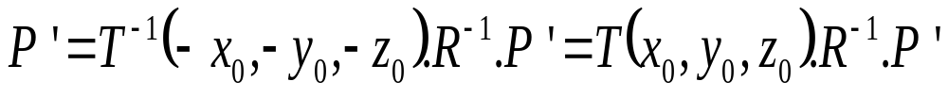
Transformações 3D
  Para obter a transformação inversa:

